Slide 1
Journée occasion -2018- Barou Equipements

Slide 2
Déroulement des interventions
Accueil
Point technique – Richard Cleveland
Présentation du site et des statistiques – Julie Duval
Présentation du marché de l’occasion France – Stéphane Courant
Présentation du marché du neuf France – Lionel Couturier
Pause et photos
Présentation du marché neuf Europe – Rudolph Ganzel
Présentation du marché neuf monde – Patrick Gatignol
Point assurance – Jean-Paul Chauffour
Remise des prix et jeu

Slide 3

Questions techniques
Richard Cleveland

Slide 4

Vente de matériels d’occasion
Journée Occasion
10 octobre 2018

Slide 5
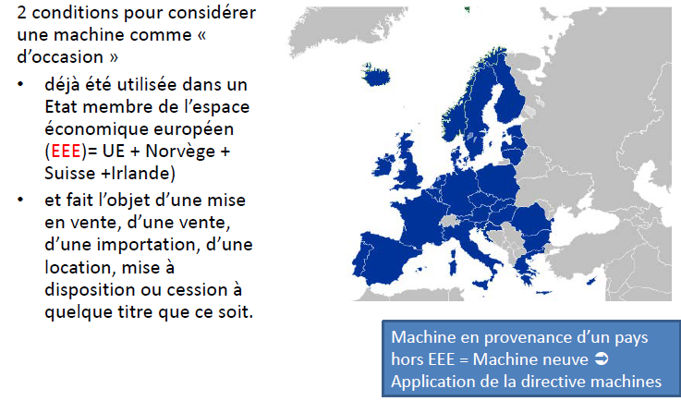
Vente de matériels d’occasion, 10 octobre 2018
Définition d’une machine d’occasion
Article R4311-2 du code du travail

Slide 6
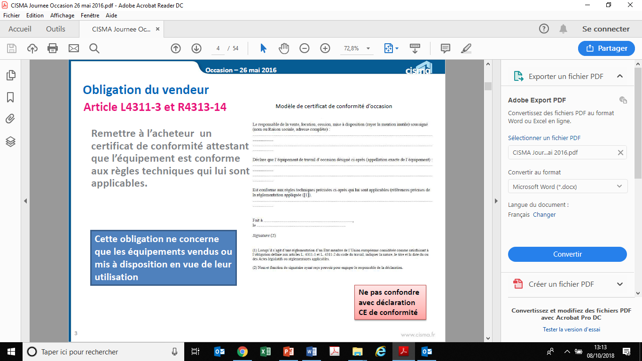
Vente de matériels d’occasion, 10 octobre 2018
/loueur
Obligations du vendeur
Article L4311-3 et R4313-14 du code du travail
Modèle de certificat de conformité d’occasion
Remettre à l’acheteur/locataire un certificat de conformité attestant que l’équipement est conforme aux règles techniques qui lui sont applicables
Cette obligation ne concerne que les équipements vendus ou mis à disposition en vue de leur utilisation (par opposition à la vente à un ferrailleur ou à un revendeur)

Slide 7
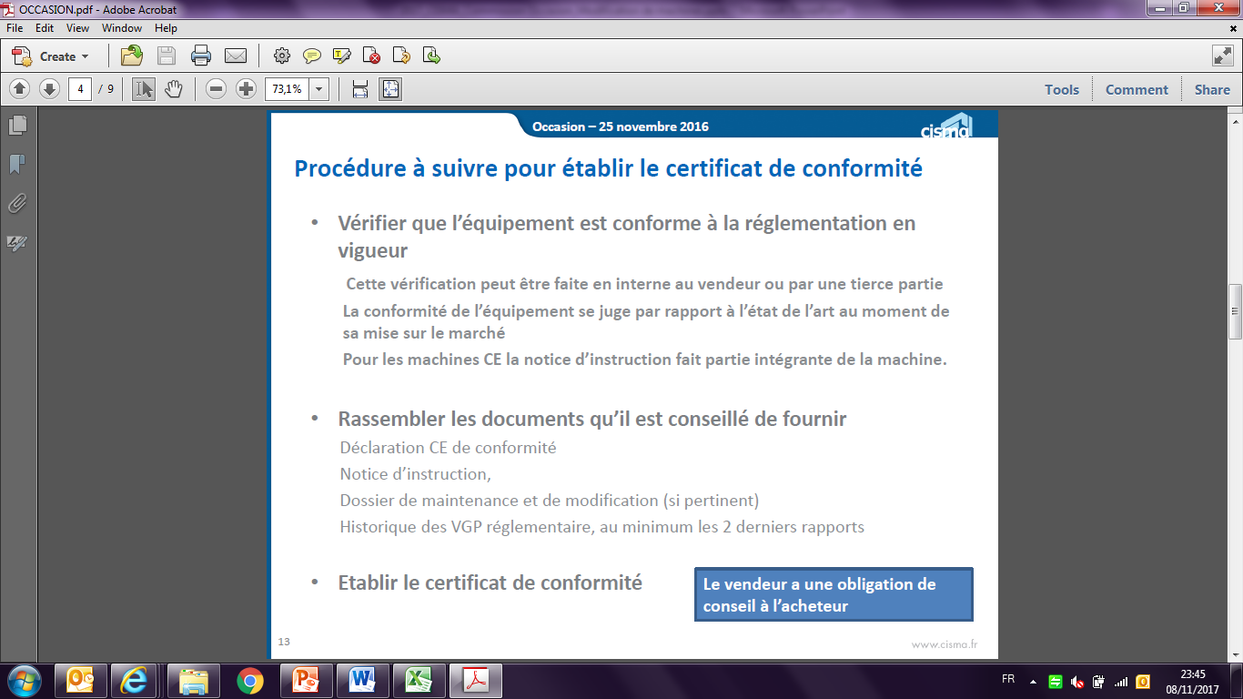
Vente de matériels d’occasion, 10 octobre 2018
Déclaration CE de conformité
Dossier de maintenance et de modification (si pertinent)
Historique des VGP réglementaire, au minimum les 2 derniers rapports
7

Slide 8
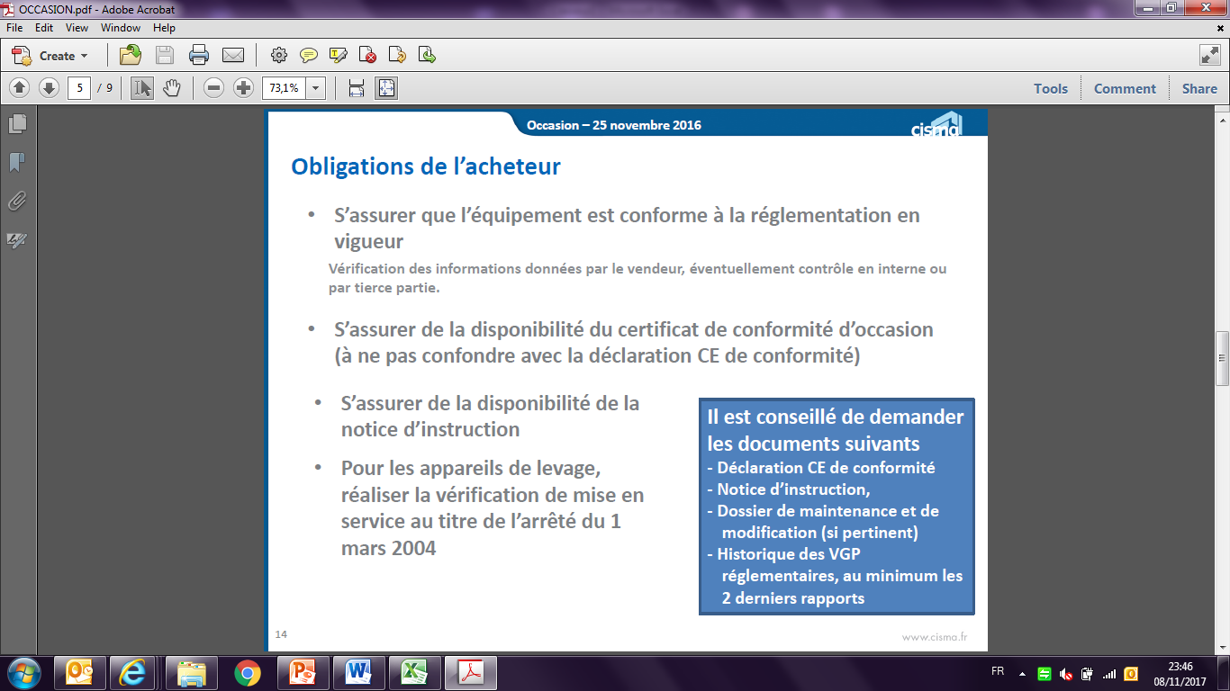
Vente de matériels d’occasion, 10 octobre 2018
Il est conseillé de demander les documents suivants
Déclaration CE de conformité
Dossier de maintenance et de modification (si pertinent)
Historique des VGP (au minimum les 2 derniers rapports)
+ Examen d’adéquation
8

Slide 9

Nouvelle édition du Guide CISMA « Matériels d’occasion (en France) »
Vente de matériels d’occasion, 10 octobre 2018
Obligations réglementaires, contractuelles et garanties
Nouvelle édition parue en 2018
Cas du transfert de propriété sans changement d’utilisateur (nouveau)
9

Slide 10
Vente de matériels d’occasion, 10 octobre 2018
Nouvelle édition du Guide CISMA « Matériels d’occasion (en France) »
Précisions sur le transfert de propriété sans changement d’utilisateur
« Une mise en vente, une vente, une importation, une location, une mise à disposition ou une cession à quelque titre que ce soit de machines d’occasion entraîne un engagement légal et commercial, y compris dans le cas de rachat de machines en vue de la continuité de leur utilisation sur un même site et par l’utilisateur initial.
Typiquement, une entité mandatée (1) pour la commercialisation par exemple d’un ou plusieurs chariot(s), en vue d’une remise sur le marché à un utilisateur doit, au regard des obligations communes (vendeurs et utilisateurs) :
- accomplir une Vérification de Conformité relative aux équipements de travail d’Occasion(2) (communément appelée VCO) et
- délivrer un Certificat de Conformité relatif aux équipements de travail d’Occasion (communément appelé CCO, cf. annexe 2) »
(1) par entité mandatée, il faut comprendre une entreprise mandatée par un tiers, notamment par un établissement financier
10

Slide 11
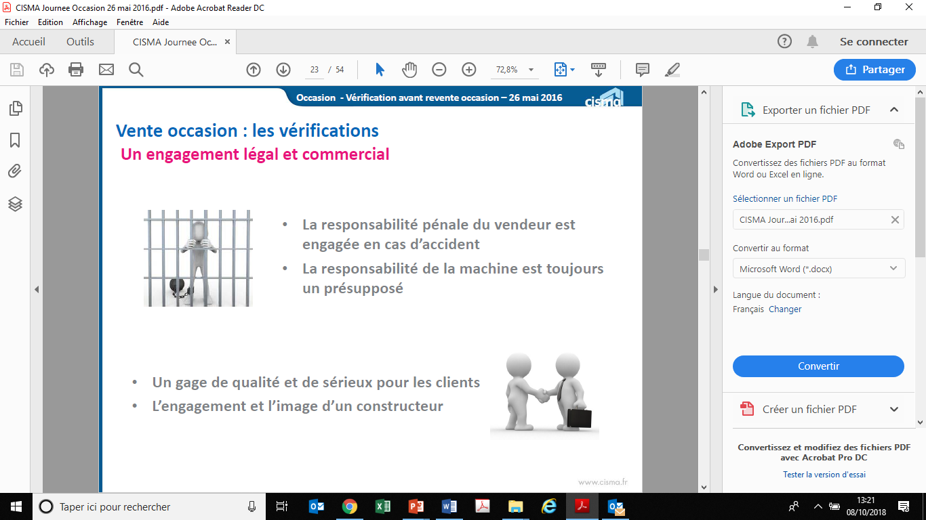
Vente de matériels d’occasion, 10 octobre 2018
Pratiques de vérification avant revente d’occasion du matériel repris
Un engagement légal et commercial

Slide 12
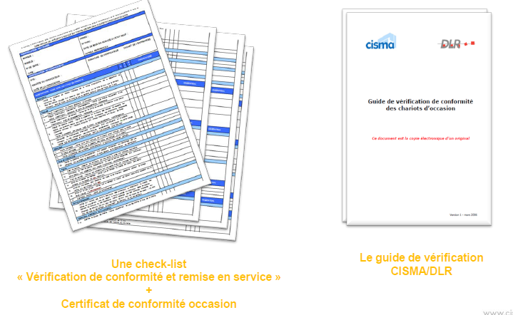
Vente de matériels d’occasion, 10 octobre 2018
Vérification de conformité
Supports documentaires

Slide 13
Vente de matériels d’occasion, 10 octobre 2018
Vérification de conformité
Réglementation technique applicable aux chariots en fonction de leur mise sur le marché
Pour ceux mis sur le marché entre le 1er janv. 1996 et le 29 déc. 2009:
- Annexe 1 introduite par le décret n° 92-767 transposant l’Annexe 1 de la Directive 98/37/CE.
- couple de normes NF EN 1726-1: mai 1999 et NF EN 1726-1+A1: juillet 2004 (1)
Pour ceux mis sur le marche à partir du 29 déc. 2009:
- Annexe 1 introduite par l’art. R4312-1 du CdT transposant l’Annexe 1 de la Directive 2006/42/CE
- couple de normes NF EN 1726-1: mai 1999 et NF EN 1726-1+A1: juillet 2004 puis (1)
- couple de normes NF EN ISO 3691-1 : octobre 2012 et NF EN 16307-1 : mai 2013 puis (1)
- couple de normes NF EN ISO 3691-1:2015 et NF EN 16307-1:2015 (1)
Chariots
≪ CE ≫
(1) L’application de normes harmonisées donne présomption de conformité aux règles techniques de la réglementation mentionnée, dès lors qu’elles sont mentionnées au JOUE

Slide 14
Vente de matériels d’occasion, 10 octobre 2018
Vérification de conformité
Réglementation technique applicable
Pour les chariots mis sur le marché entre 1er oct. 1989 et 31 déc. 1995:
- Décret n° 89-78 du 7 février 1989 ou Directive 86/663/CEE
- Norme NF H 96-301-1 : aout 1988 Chariots de manutention automoteurs - Partie 1 : Règles générales de construction et de sécurité
- Norme NF H 96-301-2 : aout 1988 Chariots de manutention automoteurs - Partie 2
- Norme NF H 96-301-3 : aout 1988 Chariots de manutention automoteurs - Partie 3 : Essais et mesurages
Chariots
≪ ε ≫
→ POUR LES CHARIOTS ≪ ε ≫, RIEN NE CHANGE SUR LES PRINCIPES
→ SEULE LA REGLEMENTATION APPLICABLE EST DIFFERENTE

Slide 15
Batteries « Li-ion »
Journée Occasion
10 octobre 2018

Slide 16
GT Batteries « Li-ion », 10 octobre 2018
Batteries « Li-ion »
Mise en place d’un Groupe de Travail au CISMA
Contexte:
Demande forte des adhérents du domaine de la manutention
Réglementation pas explicite : réglementation ICPE relative aux salles de charge (applicable ou non?), conditions de transport des batteries défaillantes
Sécurité : arguments pour la communication sur la sécurité des batteries au lithium
Objectif du GT :
Etre force de proposition vis-à-vis des pouvoirs publics dans les domaines réglementaire, environnemental
Collecter auprès des constructeurs d’engins/ de batteries les arguments relatifs à la sécurité vis-à-vis notamment de la problématique des salles de charges
Domaines de réflexion :
Réglementation: salle de charge, recyclage, transport
Sécurité: lors de la charge, fin de vie, etc.
Secteurs visés :
Equipements de Manutention industrielle (chariots, nacelles, AGV) et du BTP et les fabricants de batteries
En Collaboration avec le CETIM sur la sécurité des batteries au lithium
Retour d’expérience d’autres secteurs industriels (automobile, …) et participation du CISMA au Comité Stratégique Mines/Métallurgie vis-à-vis d’une filière de recyclage des batteries Li-ion

Slide 17
GT Batteries « Li-ion », 10 octobre 2018
Approvisionnement/ Mise sur le marché
&
Transports
Directive 2006/66/CE relative aux piles et accumulateurs ainsi qu’aux déchets de piles et d’accumulateurs
Décret n°2009-1139 du 22/09/09 relatif à la mise sur le marché des piles et accumulateurs et à l’élimination des déchets de piles et accumulateurs
Réglementation ADR
Utilisation
&
Maintenance
Rubrique ICPE n°2925 pour la salle de charge des accumulateurs:
Habilitation électrique lors d’interventions (maintenance)
→ Fort intérêt à adapter les exigences aux spécificités des batteries Li-ion
Directive 2006/66/CE relative aux piles et accumulateurs ainsi qu’aux déchets de piles et d’accumulateurs
Décret n°2009-1139 du 22/09/09 relatif à la mise sur le marché des piles et accumulateurs et à l’élimination des déchets de piles et accumulateurs
Décret n°2012-617 du 2 mai 2012 relatif à la gestion des déchets de piles et accumulateurs et d’équipements électriques et électroniques
Réglementation ADR
Transport et fin de vie
Notes:
Les textes réglementaires et les obligations du producteur actuels régissant la gestion des piles et accumulateurs et assemblages en batteries industriels sont les mêmes quel que soit la composition de piles, accumulateurs et assemblage de batteries (Pb-acide, NMH, Li (ion, polymère)).
rubrique 2925 en révision : projet d’arrêté pour les ateliers de charges pour les véhicules de transports en commun électriques en cours. Demande de révision de l’arrêté de 29/05/00 concernant la rubrique afin d’y ajouter les spécifications des batteries au Lithium par le CSPRT, en attente de la planification par la DGPRT.
Piles et accu. = REP au moins française
Décret n°2009-1139 lié à la directive Piles & accu.
Décret n°2012-617 liée à la directive DEEE et à la directive Piles & accu. (traitement dans des installations agréées)

Slide 18
Émissions de polluants
Journée Occasion
10 octobre 2018

Slide 19
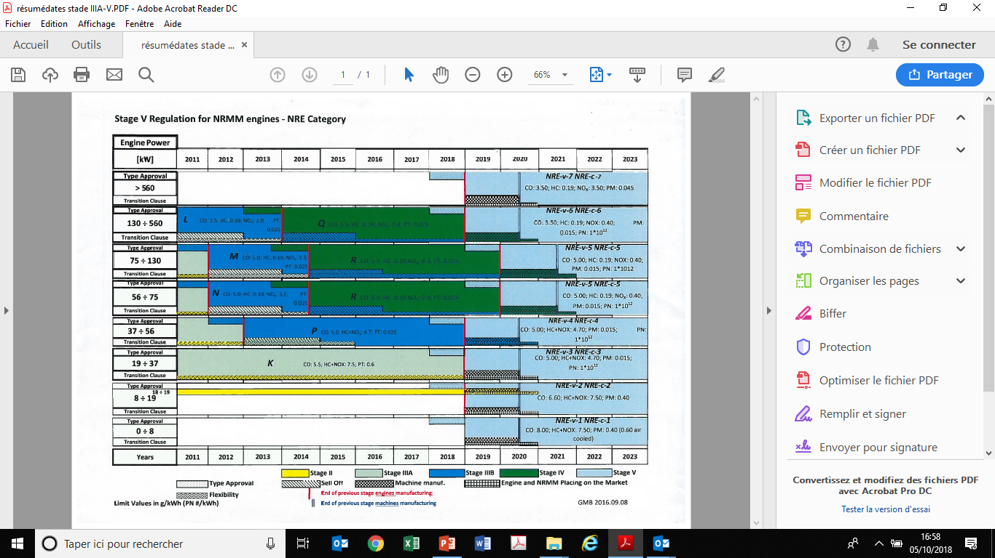
Calendrier des nouvelles motorisations - focus sur les chariots 2 temporalités différentes suivant les gammes de puissance
Emissions de polluants, 10 octobre 2018
1ère temporalité
→ Puissances Petites & élevées marquées par 3 dates « signal »:
- 1er janv. 2019
- 1er juil. 2020
- 1er janv. 2021
2ème temporalité
→ puissances moyennes marquées par 3 dates « signal »:
- 1er janv. 2020
- 1er juil. 2021
- 1er janv. 2022

Slide 20
Calendrier des nouvelles motorisations - focus sur les chariots 3 dates « signal » annonçant l’extinction de la génération précédente à la phase V
Emissions de polluants, 10 octobre 2018
1ère date « signal »:
ARRET DE LA FABRICATION DE MOTEURS de la phase antérieure à la phase V
2nde date « signal »:
❷ ARRET DE LA FABRICATION DE MACHINES équipées de moteurs de la phase antérieure à la phase V
3ème date « signal »:
❸ FIN DE LA MISE SUR LE MARCHE DE MACHINES équipées de moteurs de la phase antérieure à la phase V
①
❸
①
❷
Notes:
Les premières dates « signal » signifient que les motoristes arrêtent la fabrication de moteur de la génération précédente
Les 2ndes dates « signal » signifient que les OEM stoppent la fabrication de machines équipées de moteur de la phase précédente et qu’ils n’ont plus que 6 mois pour mettre sur le marché ces machines

Slide 21
Projet de réforme fiscalité GNR pour machines non routières
Emissions de polluants, 10 octobre 2018
Projet de loi de finances 2019 et conséquences
Utilisation du « gazole normal » taxé au taux normal de la Taxe Intérieure de Consommation sur les Produits Energétiques (TICPE)
Mesure d’accompagnement envisagée par le Ministère de l’Ecologie
« … mettre en place une disposition soutenant la conversion d'engins fonctionnant au GNR vers des engins fonctionnant aux gaz ou à l'électricité.
Quelle visibilité avez vous sur les différents engins utilisés et leur nombre ?
Pensez-vous que les entreprises s'engageraient dans cette démarche si un mécanisme de soutien était proposé ? »
Source: Direction Générale de l’Energie et du Climat

Slide 22
Habilitations électriques
Journée Occasion
10 octobre 2018

Slide 23
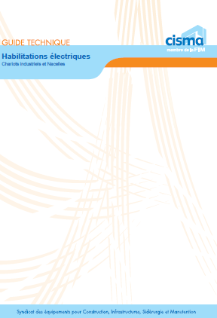
Habilitations électriques, 10 octobre 2018
Guide CISMA « habilitations électriques »
Nouvelle édition publiée début 2018
Contexte:
La réglementation électrique a évolué en 2010. Le décret 88-1056 du 14 novembre 1988 a été abrogé et remplacé par 4 décrets :
- Décret 2010-1016 du 30 août 2010 - Obligations des employeurs
- Décret 2010-1017 du 30 août 2010 - Obligations du maître d’ouvrage
- Décret 2010-1018 du 30 août 2010 - Prévention des risques électriques
- Décret 2010-1118 du 22 septembre 2010 - Opérations sur les installations électriques ou dans leur voisinage.
Nouveauté: Ce décret a notamment introduit, l’obligation d’habilitation des travailleurs par l’employeur.
Habilitation limitée à des attributions spécifiques, elle spécifie la nature des opérations que l’employé est autorisé à effectuer et suppose une formation théorique et pratique.
L’employeur délivre, maintient ou renouvelle l’habilitation selon les modalités contenues dans des normes dédiées.
Notes:
Durée de formation : 2 à 3 jours…..
La mise en application du décret 2010-1118 prévue le 1er juillet 2011 a été reportée par le ministère du travail au 1er juillet 2015 (circulaire DGT du 9 octobre 2012) afin de permettre aux entreprises de se mettre en conformité.
Ce décret a notamment introduit, dans le livre IV du code du travail, l’obligation d’habilitation des travailleurs par l’employeur :

Slide 24
Habilitations électriques, 10 octobre 2018
Guide CISMA « habilitations électriques »
Nouvelle édition publiée début 2018
Objet:
Traiter du risque électrique inhérent aux opérations de maintenance préventives et/ou curatives réalisées sur les équipements électriques, en particulier les batteries des chariots industriels et des nacelles ayant une énergie électrique embarquée
Objectif :
- Lister les opérations réalisées sur le matériel
- Définir les habilitations électriques associées
- Décrire les procédures à suivre

Slide 25

Le site argus-chariot.com
Julie Duval

Slide 26
Statistiques des visites
Depuis le 1er janvier 2018 : 4 718 visites, 12 000pages vues,8800 pages vues uniques
par rapport à 2017 légère baisse,
6 200vues du moteur de cotes ( 65% frontal, 13% gerbeur, 12% transpalette, 7 % rétractable,2 % préparateur, 1% tracteur)
Sources du trafic : 84% d’accès direct, 11% depuis les moteurs de recherche, 5% d’autres sites

Slide 27
Statistiques des valeurs
En 2018, 12519 cotations et 123146 valeurs soumises :
Stable par rapport à 2017 (0,3%)
Augmentation de 5,4% en 2016 et 6,5% vs 2015
618 cotes et 6180 valeurs calculées :
Stables pour les cotes , augmentation des valeurs de 10% vs 2017
Pour 81 produits il ne manque qu’une cotation pour le produit ait une cotes => possibilité d’obtenir jusqu’ à 810 valeurs
Marque : Clark, Komatsu, Loc, Manitou, Om Pimespo, Tcm, Yale
nombre de cotateurs : 50
56 en 2015, 52 en 2016, 45 en 2017
7 nouveaux

Slide 28
Statistiques des cotateurs
48 % de cotateurs cotent plus de 250 produits :
( 55% l’ année dernière mais il y avait moins de cotateurs)
Stabilité des « grands cotateurs »
Les nouveaux cotateurs se situent en majorité dans la tranche ( 100 à 250)
La moitié des cotateurs cotent plus de 7 marques

Slide 29
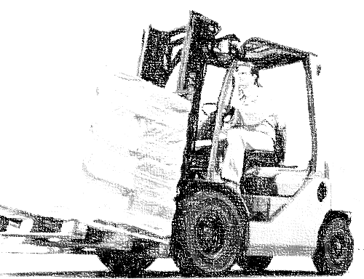
Le marché de l’Occasion 2018
France
Stéphane Courant

Slide 30
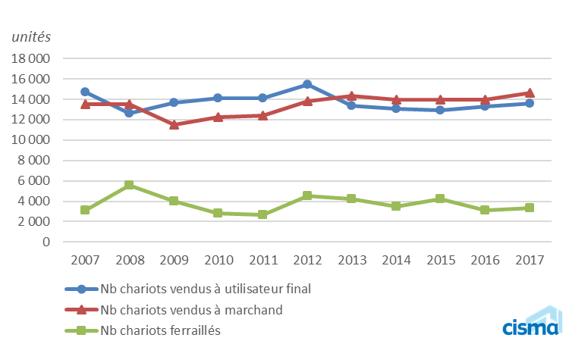
Chariots d’occasion (unités) Historique 2007-2017
Un peu d’histoire

Slide 31
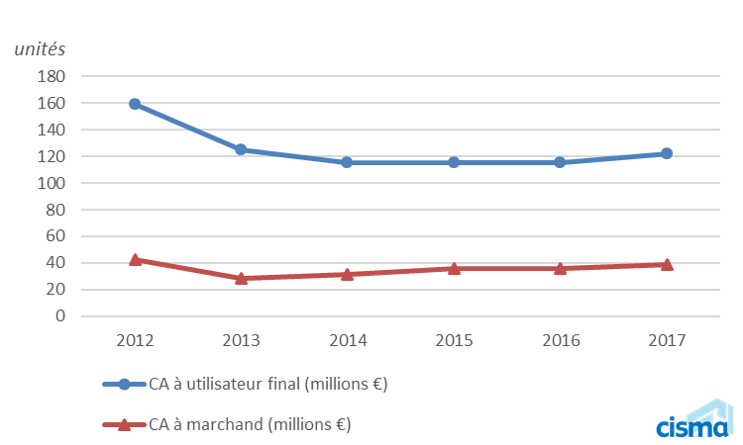
Chariots d’occasion (CA) Historique 2007-2017
Un peu d’histoire

Slide 32
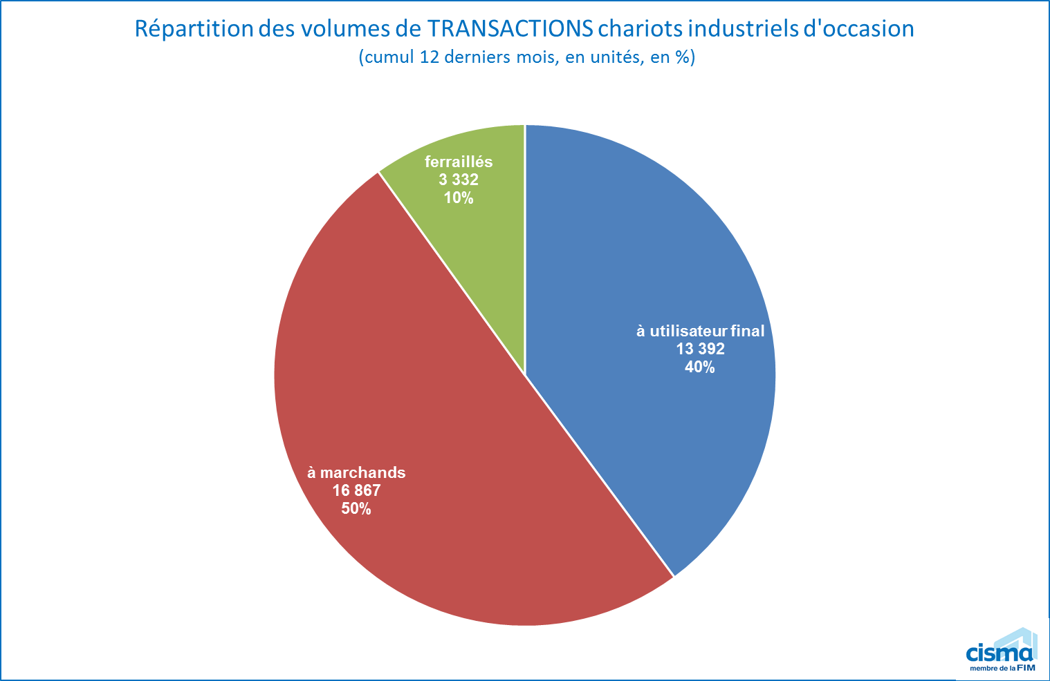
Répartition des volumes de transactions Cumul à juillet 2018 sur les 12 derniers mois (unités et %)
Retour sur 2018 : bon démarrage
Total des unités vendues sur les 12 derniers mois : 33 591 (+20% sur an glissant)

Slide 33
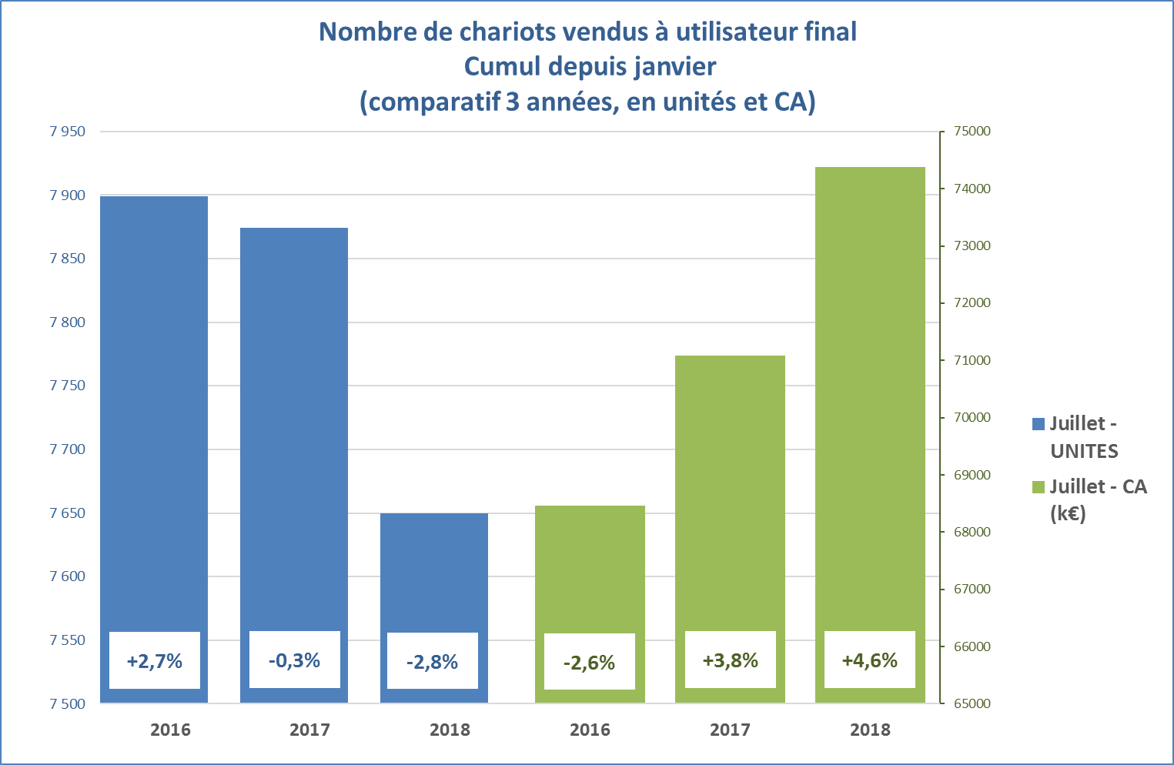

Historique des ventes à utilisateur final Cumul janvier - juillet (unités et CA)
Les ventes à utilisateur final

Slide 34
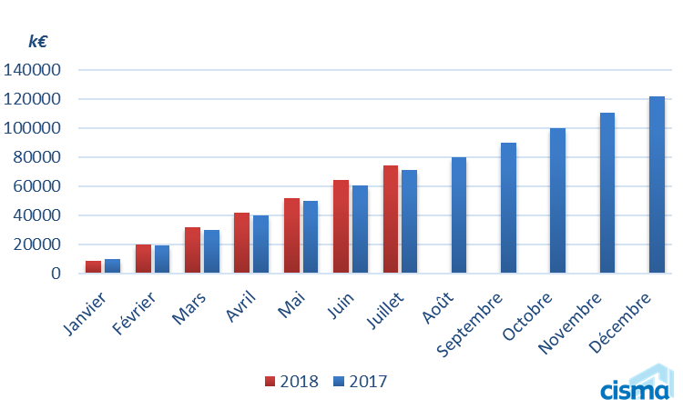
Comparaison mensuelle 2018-2017 Cumul du CA : ventes à utilisateur final
Les ventes à utilisateur final en 2017

Slide 35
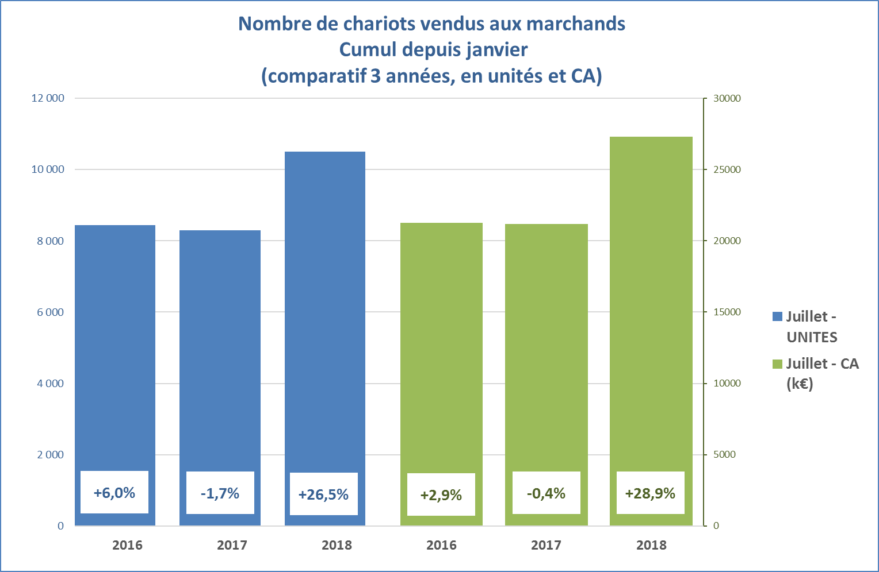
Historique des ventes aux marchands Cumul janvier - juillet (unités et CA)
Les ventes aux marchands

Slide 36
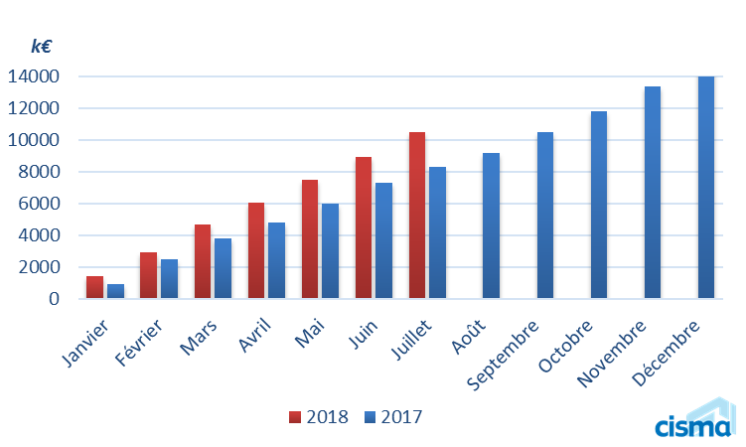
Comparaison mensuelle 2018-2017 Cumul du CA : ventes aux marchands
Les ventes aux marchands en 2018

Slide 37
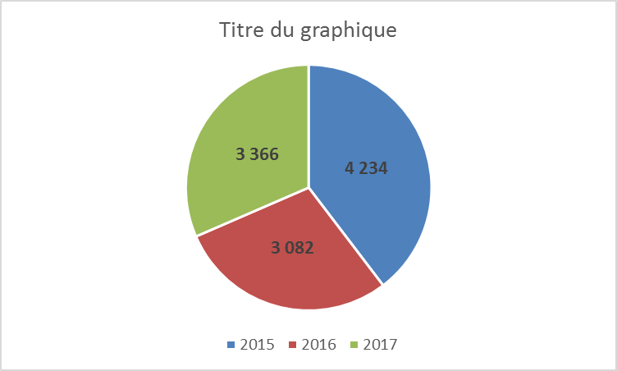
Nombre de chariots ferraillés (2015-2017)
Les chariots ferraillés

Slide 38
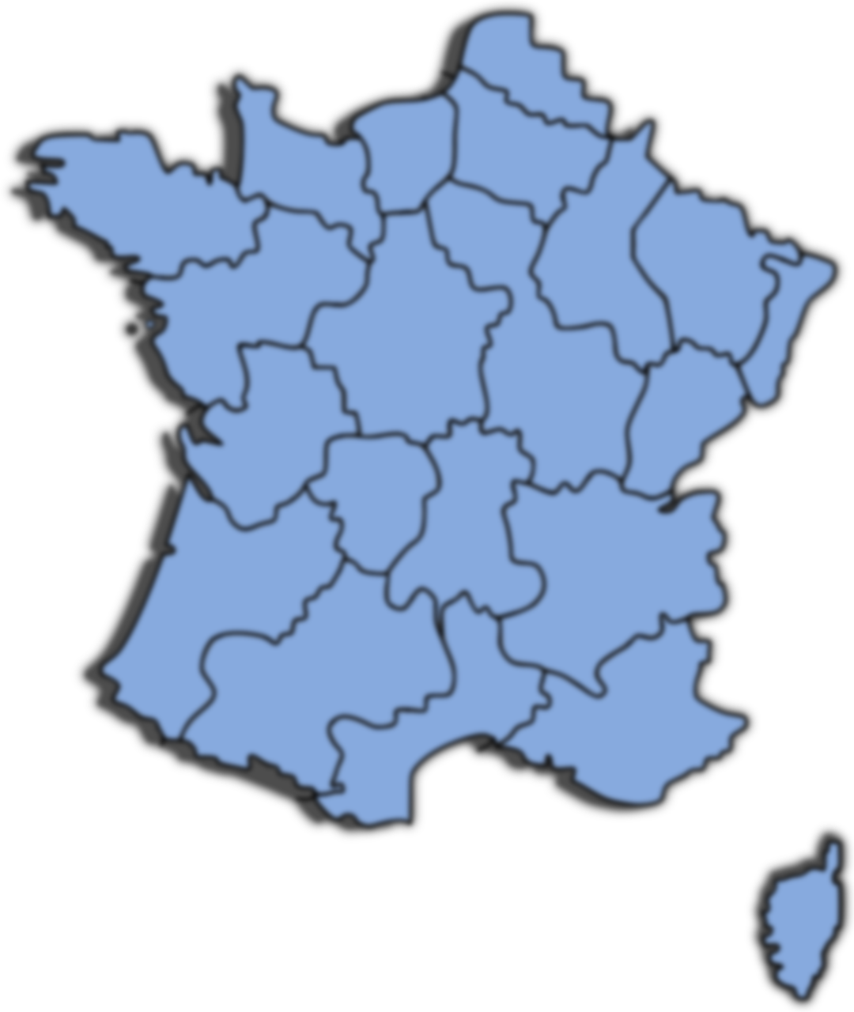
Le marché du neuf
2018
France
Lionel Couturier

Slide 39
Conjoncture

Slide 40
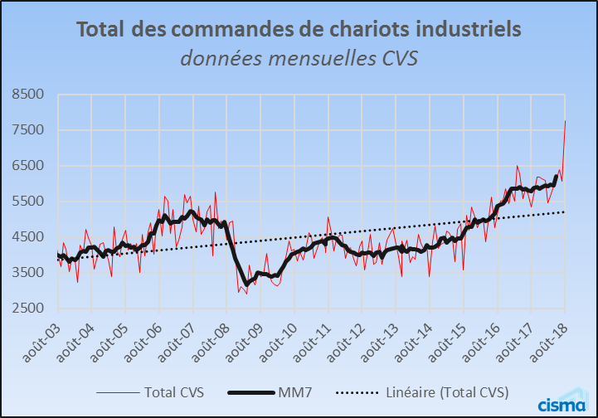

Le marché du neuf : Conjoncture
La croissance commence à ralentir
Les commandes de chariots industriels sont en reprise depuis 2015.
En 2017, les commandes avaient encore augmenté de 17% par rapport à 2016.
De plus en plus prononcée jusqu’à juin 2017, la croissance commence à ralentir depuis.
En 2018, le niveau actuel des commandes fluctue encore au-dessus des pics d’activité passés : +4% de croissance enregistrée sur le cumul janvier-septembre.
Par rapport à 2007 : +20%.
Le mois de mars 2017 a enregistré le plus haut record mensuel jamais observé depuis la création de la série statistique (1996) en totalisant près de 9500 chariots industriels toutes familles confondues.

Slide 41
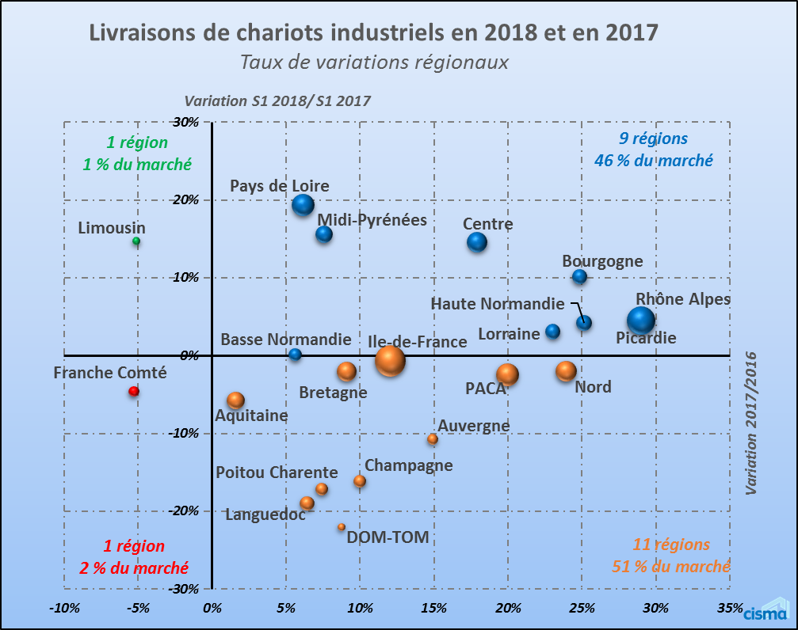
Le marché du neuf : Conjoncture
Des performances régionales hétérogènes
Mis à part la Franche Comté et le Limousin, toutes les régions avaient réalisé de meilleures performances en 2017 qu’en 2016 (axe des ordonnées). Preuve d’une croissance globale soutenue en 2017.
Au S1 2018, seulement 10 régions affichent encore une croissance de leur marché par rapport au S1 2017 (zones en vert et en bleu : 47% du marché global). La croissance est plus diffuse.
Les régions Ile-de-France, Rhône-Alpes et PACA, qui représentent à elles seules 34% du marché, affichent des taux de croissance proches de 0. De nouveau en croissance, la région Rhône-Alpes s’en tire le mieux.
La croissance globale tend à ralentir.

Slide 42
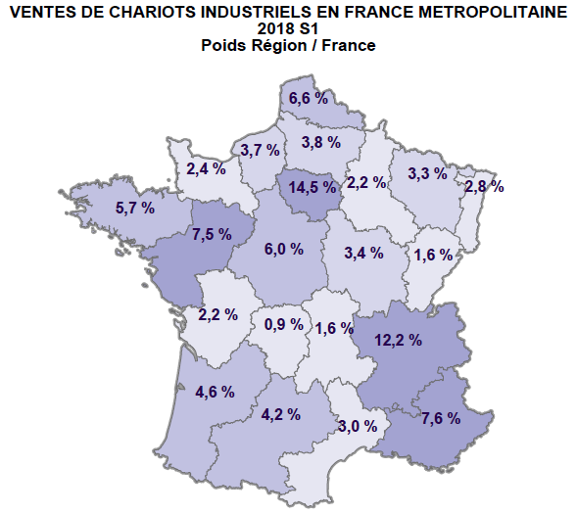
Le marché du neuf : Conjoncture
Illustration : Carte de France

Slide 43
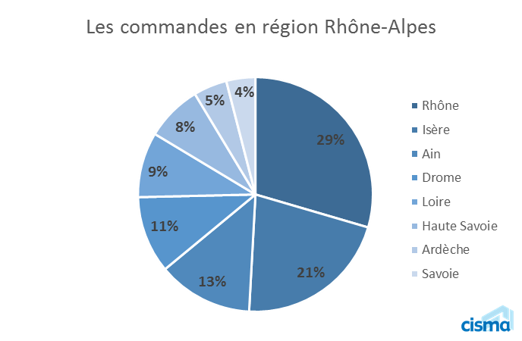
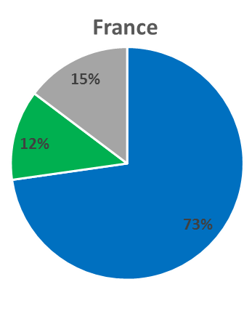
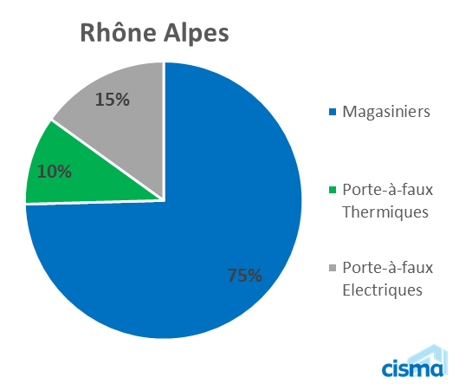
Le marché du neuf : Conjoncture
Focus région Rhône-Alpes
12 % des parts du marché français
En croissance de 4% au premier semestre 2018
Une structure de marché dans la norme :
Une répartition des commandes hétérogène par département :

Slide 44
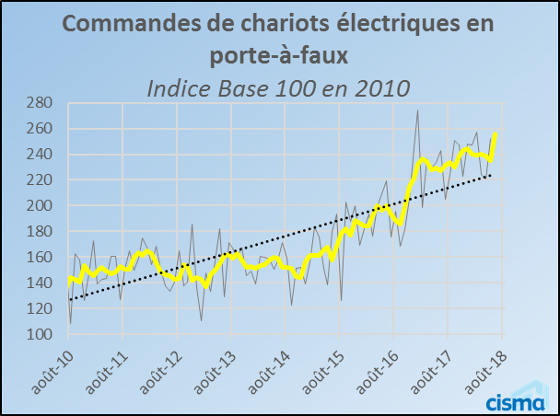
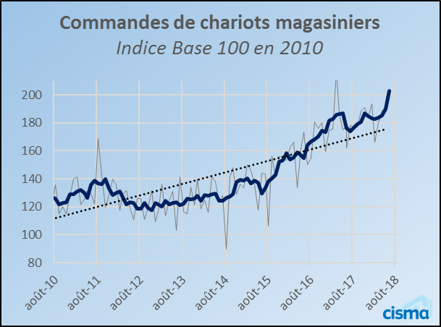
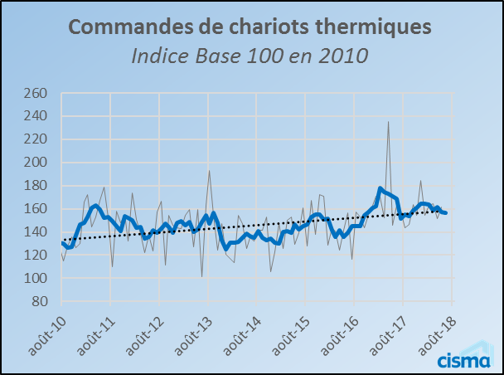
Le marché du neuf : Conjoncture
La tendance est portée par les magasiniers et porte-à-faux électriques
Magasiniers et Porte-à-faux Electriques
Reprise des commandes depuis 2015.
Fluctuation au-dessus des tendances de long terme.
Magasiniers : +5% à fin septembre
PAF électriques : +6% à fin septembre
Records historiques atteints en mars 2017 (série observée depuis 1996).
Porte-à-faux Thermiques
Les commandes fluctuent autour de leur tendance quasi stable (la forte hausse observée au T1 2017 n’était que ponctuelle).
PAF thermiques : -2% à fin septembre
?

Slide 45
Le marché du neuf : Conjoncture
La transition énergétique : le constat actuel
Ratio de transition énergétique*
A partir de janvier 2016 : les volumes des commandes de porte-à-faux électriques dépassent ceux des porte-à-faux thermiques. L’écart s’accentue au cours de l’année.
0,31
Sur l’année 2017 : on enregistrait un écart de commandes de 1323 unités en faveur des électriques.
0,23
De janvier à août 2018 : l’écart observé (déjà de 1553 unités) est de plus en plus prononcé en faveur des électriques.
0,17
A plus long terme : il est probable que cette tendance continue à s’accentuer.
2017
E2018
P2019
En 2018, pour 1 chariot thermique vendu, il se vend 1,23 chariot électrique.
* Créé par le Cisma, le ratio indique une préférence pour l’électrique lorsqu’il est positif et, à l’inverse, une préférence pour le thermique lorsqu’il est négatif.
Ratio modélisé sur l’historique par méthode des moindres carrés ordinaires.

Slide 46

Prévisions 2018 - 2019
Marché français

Slide 47
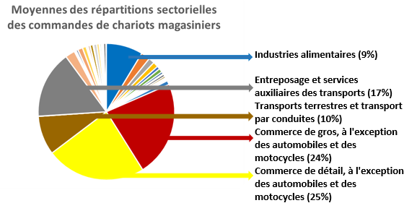
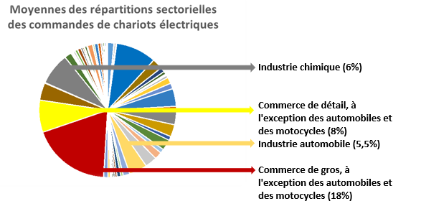
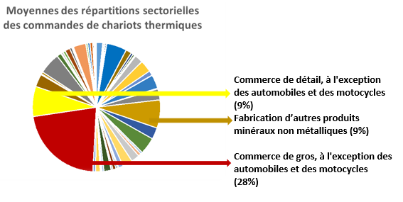
Le marché du neuf : Prévisions
Les secteurs clients des commandes de chariots industriels regroupent principalement les activités industrielles et de commerce
50 % des commandes de magasiniers proviennent des secteurs des commerces de gros et de détail ; 17% pour l’entreposage.
Egalement influencées par les activités du commerce, les commandes des porte-à-faux électriques et thermiques sont pourtant davantage impactées par l’activité industrielle.
Electriques : industrie chimique et automobile
Thermiques : produits minéraux non métalliques

Slide 48
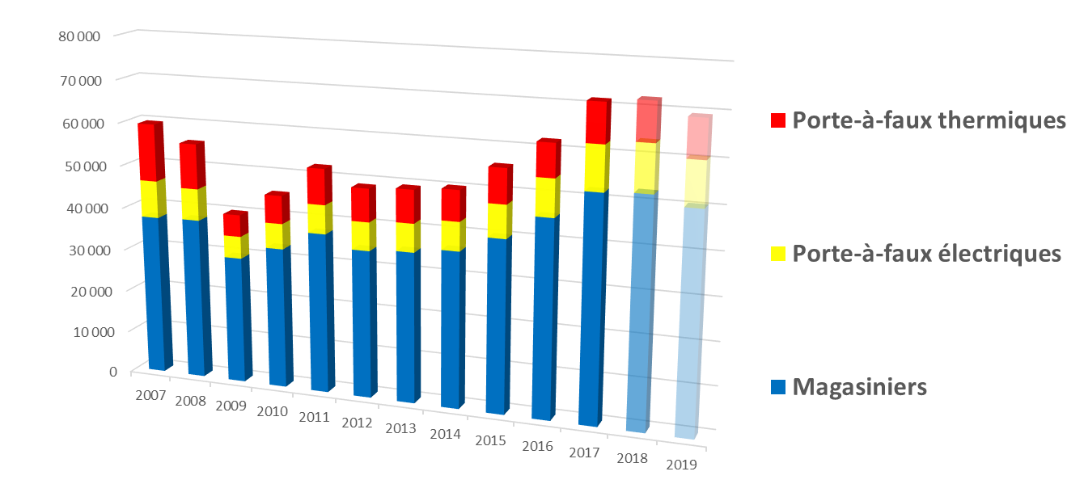
Le marché du neuf : Prévisions 2018
Conclusions
Après avoir récupéré leur niveau de 2007 (en 2016), et continué leur expansion en 2017, les commandes de chariots industriels devraient se maintenir à leur sommet en 2018, puis amorcer une décroissance en 2019.
13 000 unités au-dessus des niveaux de 2007
Notre scénario prévoit un maintien des commandes en 2018 (+0%), et une légère décroissance en 2019 (-4%)

Slide 49

Le marché du neuf
2018
Europe
Rudolph Ganzel

Slide 50
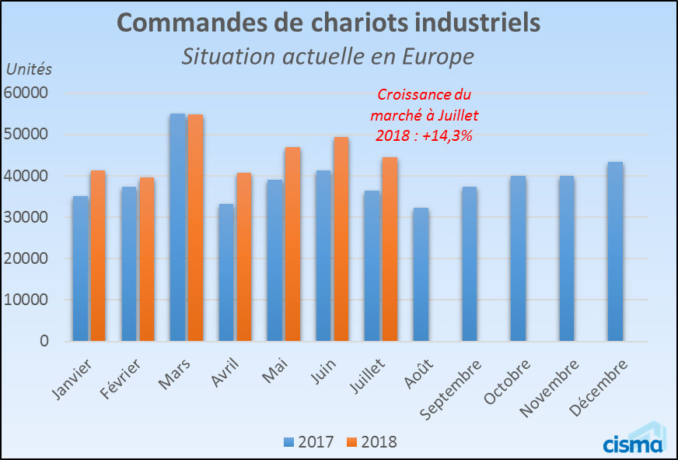

- Europe : Le marché du neuf -
En 2018, la croissance continue de s’affirmer en Europe
Chaque mois, les commandes sont plus importantes qu’en 2017
Le cumul annuel à juillet 2018
(317 000 unités environ) indique une croissance des commandes de
+14,3% par rapport à 2017

Slide 51
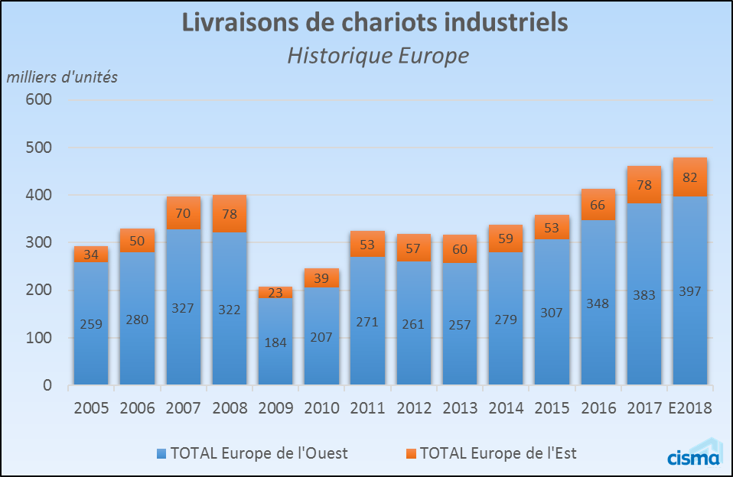
- Europe : Le marché du neuf -
Le marché Ouest européen est prédominant
L’Europe de L’Ouest concerne un peu plus de 80% des unités livrées (Europe de l’Est : 20%)
Si la fin 2018 se passe comme la fin 2017, les livraisons en 2018 devraient atteindre les 480 000 unités (+4% par rapport à 2017).
* E2018 : Estimation des commandes pour l’année 2018 : Ensemble des deux premiers trimestres de 2018 complété des deux derniers trimestres de 2017.

Slide 52
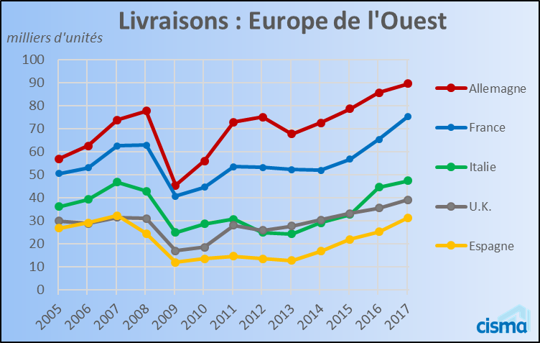
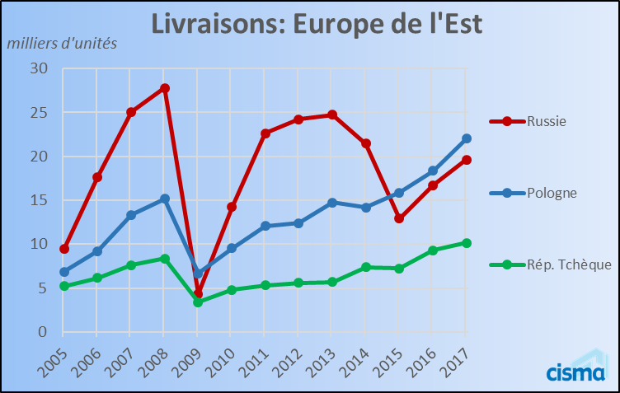
- Europe : Le marché du neuf -
Les plus gros marchés d’Europe
La tendance est partout à la hausse depuis 2013. Accélération de la croissance en France entre 2015 et 2017.
Allemagne : premier marché européen (environ 90 000 unités livrées en 2017).
En 2017, le niveau des livraisons italiennes reste au-dessus de celui du Royaume-Uni.
La Russie a vu son marché s’effondrer pendant la crise de 2009 puis en 2014-2015. Il semble être en redressement depuis.
La Pologne et la Rép. Tchèque dépassent leurs niveaux de commandes d’avant-crise (resp. 23 000 et 10 000 unités).

Slide 53
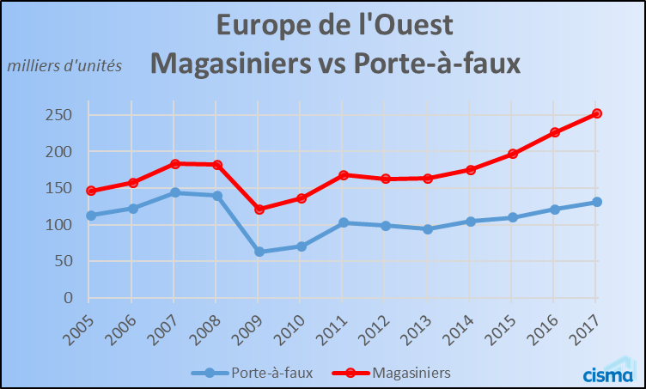
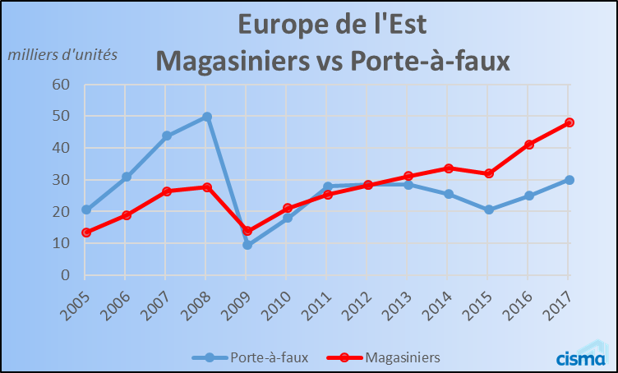
- Europe : Le marché du neuf -
En Europe, la croissance du marché des commandes profite davantage aux magasiniers.
Depuis 2009, l’écart s’accentue entre les commandes de magasiniers et de porte-à-faux en Europe de l’Ouest.
Le ratio magasiniers/porte-à-faux passe de 1,3 à 1,9
Après une chute en 2009, le niveau des commandes de chariots en porte-à-faux passe en dessous de celui des chariots magasiniers.
Le ratio magasiniers/porte-à-faux passe de 0,6 à 1,6

Slide 54
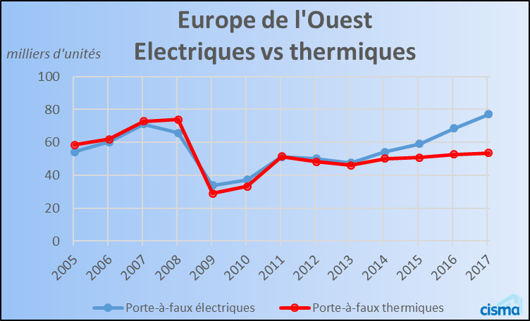
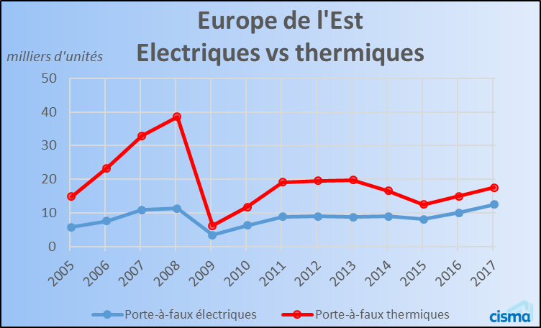
- Europe : Le marché du neuf -
La part des chariots thermiques diminue dans les commandes de chariots en porte-à-faux.
A l’Ouest, la transition énergétique est à l’œuvre. Depuis 2013, les chariots électriques en porte-à-faux prennent progressivement le pas sur les thermiques.
Le ratio thermiques/électriques passe de 1 à 0,7
A l’Est un changement structurel s’est opéré. En 2009, le niveau des commandes de chariots thermiques s’est effondré. Il se situe maintenant juste au-dessus de celui des porte-à-faux électriques, à peu près stable.
Le ratio thermiques/électriques passe de 3 à 1,4

Slide 55
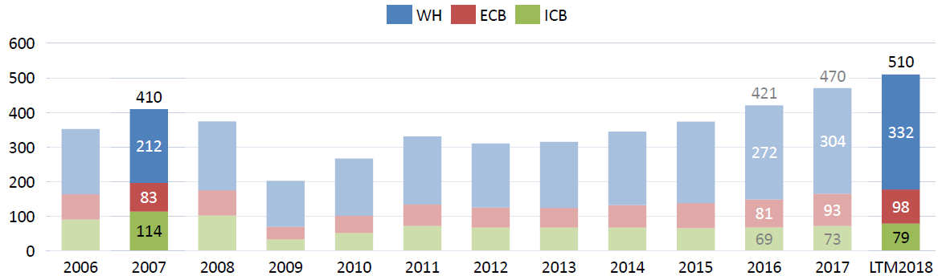
- Europe : Le marché du neuf -
Un nouveau pic atteint : +24%
Un nouveau mix produit : WH↑, ECB↑, ICB↓
Au total, sur les dix dernières années, l’électrique s’est considérablement développé (+46%) alors que le thermique a reculé de près de 31%.

Slide 56

Le marché du neuf
2018
Monde
Patrick Gatignol

Slide 57





- Monde : Le marché du neuf -
La Chine représente plus du quart du total mondial
Les cinq plus grands marchés mondiaux
(cumul des livraisons de janvier à juillet 2018)
1.
Chine: 267 063 unités livrées (29% du marché mondial)
2.
Etats-Unis: 149 783 unités livrées (16% du marché mondial)
3.
Allemagne: 68 049 unités livrées (7% du marché mondial)
4.
Japon: 54 995 unités livrées (6% du marché mondial)
5.
France: 50 033 unités livrées (5% du marché mondial)

Slide 58
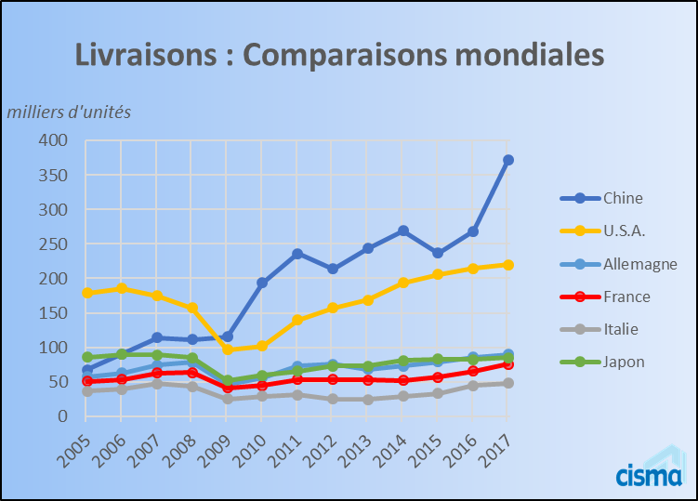
- Monde : Le marché du neuf -
Evolutions des marchés mondiaux
La Chine enregistre une croissance particulièrement forte de son marché.
Les Etats Unis sont en légère perte de dynamisme ces trois dernières années.

Slide 59
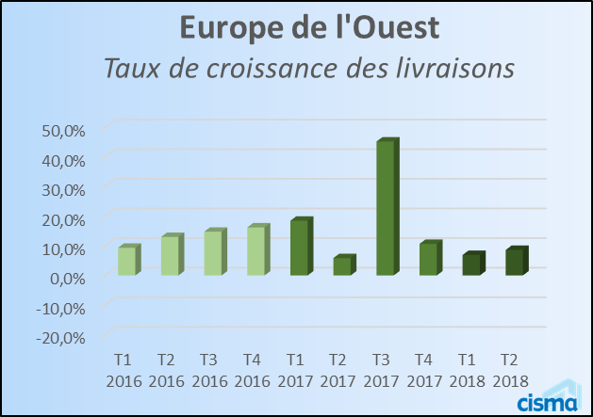
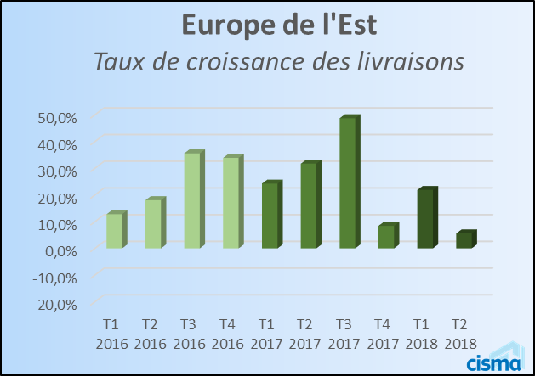
- Monde : Le marché du neuf -
Une accélération marquée des livraisons en Europe…
A l’Ouest, les livraisons sont en expansion chaque trimestre depuis plus de 3 ans.
Tx de croissance trimestriel moyen: +14,9%
A l’Est, après un repli en 2015, les livraisons sont reparties fortement à la hausse.
Tx de croissance trimestriel moyen: +24,1%

Slide 60
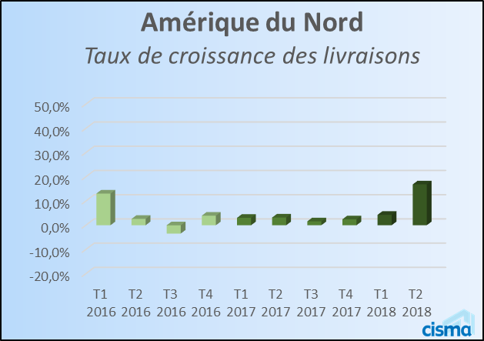
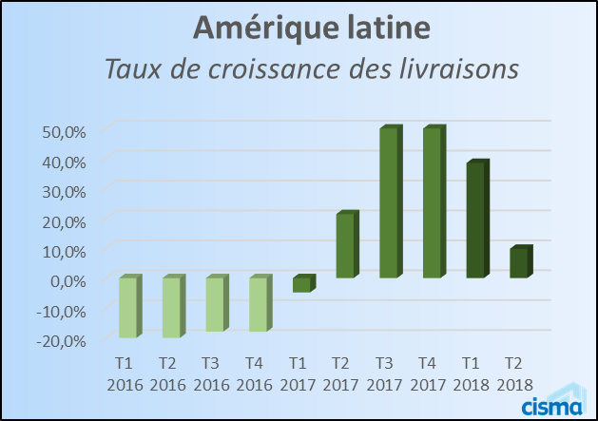
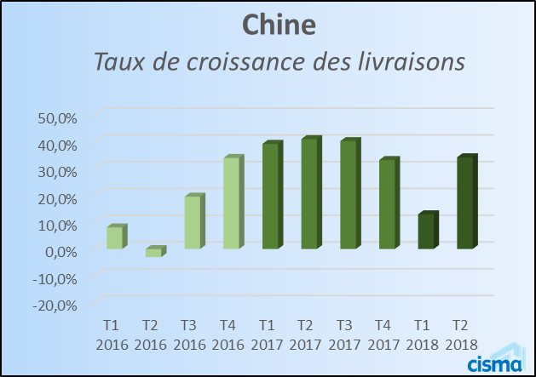
- Monde : Le marché du neuf -
…qui se constate mondialement
En Amérique du Nord, la croissance est relativement faible.
Tx de croissance trim moyen: +4,8%
En Amérique latine, la période fin 2017/début 2018 enregistre un fort rebond.
Tx de croissance trim moyen: 10,7%
En Chine, le marché des livraisons est reparti fortement à la hausse à partir du T3 2016.
Tx de croissance trim moyen: +26%

Slide 61
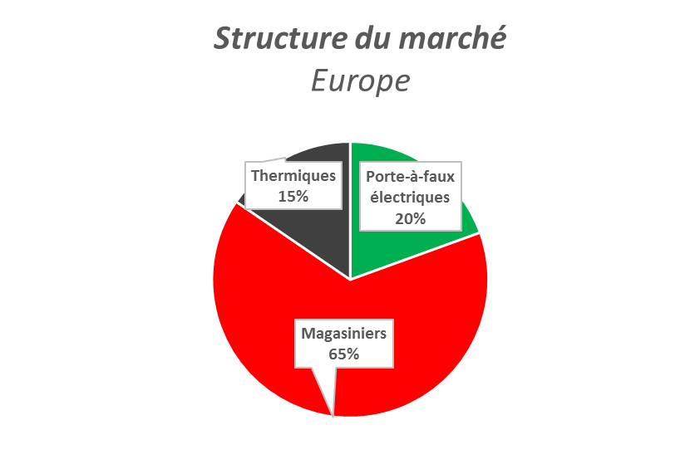
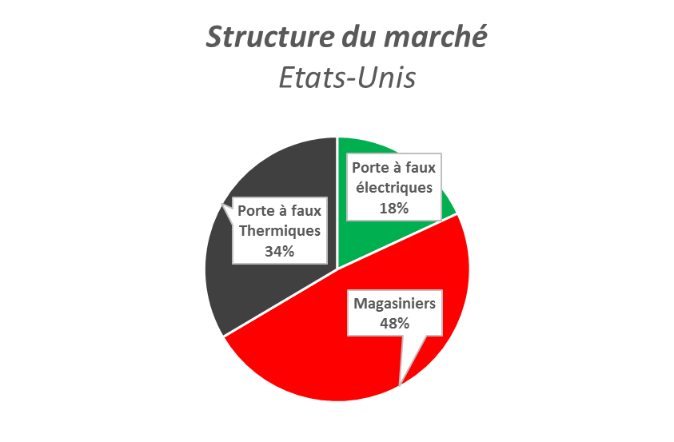
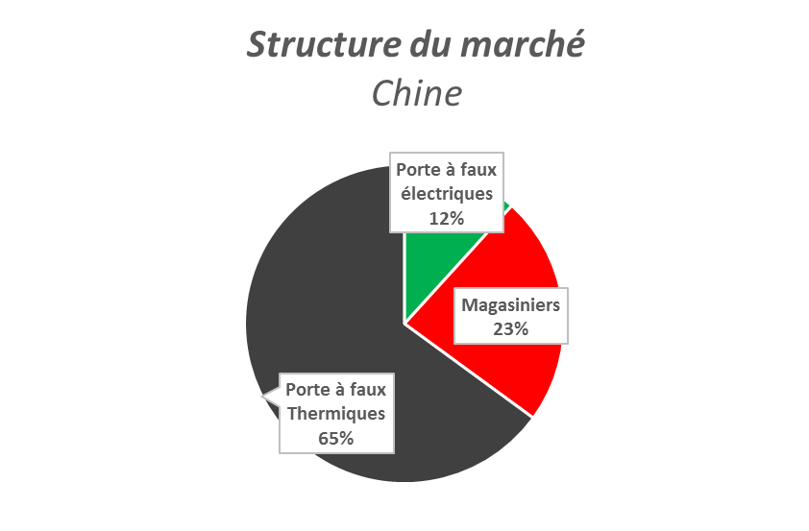
- Monde : Le marché du neuf -
Des structures de marchés différentes
En Europe, les livraisons de magasiniers sont prépondérantes. La transition énergétique tire le marché des porte à faux électriques au détriment de celui des thermiques.
Aux Etats-Unis, les magasiniers prédominent également. Les livraisons de porte à faux thermiques surpassent encore celles de porte à faux électriques.
En Chine, les livraisons de porte à faux thermiques sont très largement prédominantes. Les frontaux électriques ne représentent qu’une très faible part du marché.

Slide 62
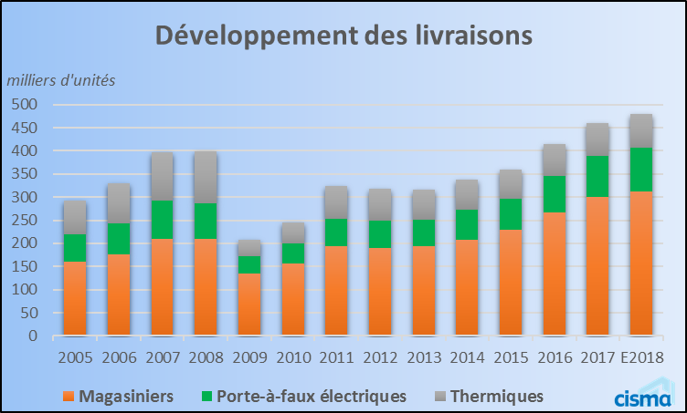
- Conclusions : Le marché du neuf -
Conclusions
Les cinq plus grands marchés mondiaux : Chine, Etats-Unis, Allemagne, Japon, France.
Forte expansion du marché du neuf en Europe => + 14,3% sur le cumul à juillet 2018.
Les commandes européennes sont faites à plus de 80% dans les pays d’Europe de l’Ouest.
L’Allemagne, la France et l’Italie sont les trois premiers marchés de l’Europe de l’Ouest.
La Pologne, la Russie et la République Tchèque sont les trois premiers marchés de l’Europe de l’Est.
Europe :
74
93
313
En Europe, l’année 2018* devrait se situer autour de 480 000 unités livrées (soit près de 100 000 unités au-dessus du niveau de 2007).
La structure des commandes par famille change partout en Europe : on commande de plus en plus d’électriques.
* E2018 : Estimation des livraisons pour l’année 2018

Slide 63

Le point assurance
Jean-Paul Chauffour

Slide 64
Responsabilité Civile Circulation
Notion de véhicule (1/3)
Article L211-1 du code des assurances
Principe :
Obligation d’assurer un véhicule pour le faire circuler
Définition de Véhicule Terrestre à Moteur (VTAM)
Exception pour les professionnels de la réparation, de la vente et du contrôle de l'automobile

Slide 65
Responsabilité Civile Circulation
Notion de véhicule (2/3)
Article L110-1 du code de la route
1° Le terme "véhicule à moteur" désigne tout véhicule terrestre pourvu d'un moteur de propulsion, y compris les trolleybus, et circulant sur route par ses moyens propres, à l'exception des véhicules qui se déplacent sur rails ;
2° Le terme "remorque" désigne tout véhicule destiné à être attelé à un autre véhicule

Slide 66


Responsabilité Civile Circulation
Notion de véhicule (3/3)
Article L110-1 du code de la route
Exemple
Un transpalette automoteur à conducteur à pied
Un transpalette automoteur et autoporté

Slide 67
Responsabilité Civile Circulation
Chariots (1/2)
Assurance lors de circulation sur la route avec un chariot
L’assurance responsabilité civile circulation est légalement obligatoire (cf Article L211-1 du code des assurances)
A cas de sinistre, il est conseillé de faire un constat amiable
En fonction de votre niveau de responsabilité, les dommages à l’engin seront indemnisés par votre assureur (Convention IRSA)

Slide 68
Responsabilité Civile Circulation
Chariots (2/2)
Assurances nécessaires en cas d’utilisation du matériel :
Dans ses locaux (le cas basique)
Par un prestataire dans mes locaux
A l’extérieur de l’entreprise

Slide 69

Pour circuler sur la route
INRS ED 812

Slide 70

Tableau : Règles de construction (1/4)

Slide 71

Tableau : Règles de construction (2/4)

Slide 72

Tableau : Règles de construction (3/4)

Slide 73

Tableau : Règles de construction (4/4)

Slide 74

Chariot porteur à plateforme fixe ou à benne dont la vitesse est comprise entre 10km/h et 25 km/h

Slide 75

Chariot élévateur ou tracteur dont la vitesse ne dépasse pas 25 km/h
Chariot porteur à plateforme fixe ou à benne dont la vitesse ne dépasse pas les 10 km/h

Slide 76

Tirages au sort et jeu concours

Slide 77
Pour vous remercier …
Un tirage au sort parmi les 8 nouveaux cotateurs
Deux tirages au sort parmi les cotateurs qui cotent 7 marques et plus

Slide 78


Slide 79


Slide 80


Slide 81
Merci pour votre attention
Rdv demain chez Barou Equipements à 9h
(ZA de Verlieu – 42410 Chavanay)

